Slide 1
Inclusion implications for the school community: creating truly inclusive schools as part of an integral approach
ABSCh Conference 2nd April 2016
Gareth D Morewood
Director of Curriculum Support & Specialist Leader of Education,
Priestnall School, Stockport; Honorary Research Fellow, University of Manchester; Associate Editor, Good Autism Practice Journal & Vice-Chair SENCo-Forum Advisory Group.

Slide 2
Implicaciones de la inclusión para la comunidad escolar: la creación de escuelas verdaderamente inclusivas como parte de un enfoque integral
ABSCh Conferencia 2 de Abril 2016
Gareth D Morewood
Director de Apoyo Curricular (SENCo) y Líder especializado en Educación, en la Escuela Priestnall, Stockport (Reino Unido) ; Investigador de honor, en la Universisad de Manchester; Editor Asociado, Diario” Good Autism Practice “ & Vicepresidente del grupo asesor SENCo-Forum.

Slide 3
What are we going to do?
Consider what inclusion is and what does it mean?
Consider different definitions and models – how do they relate to our experiences?
Look at my journey – 20 years in the making!
Plan for making schools more inclusive – it CAN be done!

Slide 4
¿Qué vamos a hacer?
Consideraremos qué es la inclusión y que significa
Consideraremos diferentes definiciones y modelos – ¿cómo se relacionan con nuestras experiencias?
Observe mi camino– ¡15 años en el proceso!
Planificar para hacer las escuelas más inlcusivas – ¡se PUEDE hacer!

Slide 5
Defining ‘inclusion’…
‘Inclusive education is the process of increasing the participation of all pupils in the curricula, cultures and communities of neighbourhood mainstream schools which value diversity, in such ways that they learn effectively in a safe and happy environment.’
(Booth, 1998)
MOREWOOD, G. D. (2014) Educating for Life. Inclusion Now Magazine, Alliance for Inclusive Education, Summer 2014

Slide 6
Definiendo ‘la inclusión’…
‘La educación inclusiva es el proceso de aumentar la participación de todos los alumnos en los planes de estudio, cultura y escuelas ordinarias, en nuestros barrios y comunidades; para que estos valoren la diversidad de una manera tan efectiva que se pueda aprender en un ambiente seguro y feliz.’
(Booth, 1998)
MOREWOOD, G. D. (2014) Educando para la vida. Integración ya Magazine, Alliance for Inclusive Education, Summer 2014

Slide 7

Ever thought about segregation and discrimination...

Slide 8
Alguna vez pensó en la segregación y la discriminación...

Slide 9


Have you ever witnessed discrimination or segregation?
How do you think it feels?

Slide 10
¿Alguna vez has sido testigo de discriminación o segregación?
¿Qué cree usted que se siente?

Slide 11




Slide 13
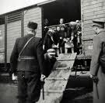
Jews persecuted by Nazi Germany...

Slide 14
Judios perseguidos por la Alemania nazi...

Slide 15

By colour in Apartheid South Africa...

Slide 16
Por el color en la Sudáfrica de la Segregación racial...

Slide 17
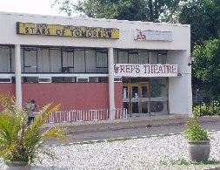
Discrimination by white in Rhodesia
Section 142 of the
Building By-Laws which
stated that "Europeans
are prohibited from using
the same sanitary conveniences as Asiatics, Natives and/or Coloured people, and Asiatics, Natives and/or Coloured people are prohibited from using the same sanitary conveniences as Europeans".

Slide 18
La discriminación por parte la población blanca en Rhodesia
Sección 142 del ‘Constituido
por la Ley’ donde se afirma
que "Los europeos tienen
prohibido el uso de las mismas instalaciones sanitarias que asiáticos, y personas nativas y/o de color; y los asiáticos, y personas nativas y/o de color tienen prohibido el uso de las mismas instalaciones sanitarias que los europeos ".

Slide 19
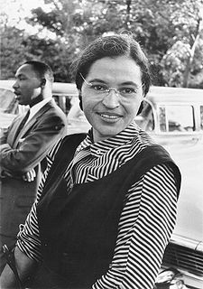
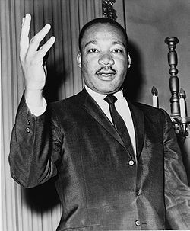
United States...

Slide 20
Estados Unidos...

Slide 21
Historically there has always been discrimination...
In medieval times we hunted witches – evidenced by giving birth to children with disabilities
In 16th century Holland those who caught leprosy were seen as sinners and had all their belongings confiscated by the state
British folklore – linking disability with evil and figures of fun – court jesters were often disabled and dwarfs featured as ‘freaks’ in many courts

Slide 22
Históricamente, la discriminación ha existido siempre ...
En la época medieval cazaban brujas– evidenciado por dar a luz a niños con discapacidades
En la Holanda del siglo XXVI, los que cogían la lepra eran vistos como pecadores y todas sus pertenencias era confiscadas por el Estado
Época del Folclore británico – se unía la discapacidad con el mal y con figuras para la diversión - bufones de la corte eran a menudo discapacitados y/o enanos presentados como 'monstruos' en muchos tribunales

Slide 23
Well what about here and now...
15% of young disabled people at 16 compared with 7% of non disabled people are not in education, employment and training
This increases to 27% and 9% for disabled and non disabled people when they turn 19 years
36% of young disabled people are not doing subjects of their choice because of poor access to curriculum, disabling environment and attitudes
Young disabled people are much less likely than their nondisabled peers to be doing academic subjects that allow them to go onto their career choice

Slide 24
Bueno, ¿qué pasa aquí y ahora?...
Un 15% de los jóvenes con discapacidad a los 16 años, en comparación con el 7% de las personas sin discapacidad, NO tienen educación, empleo y/o formación
Este porcentaje aumenta al 27% de las personas con discapacidad y el 9% no discapacitados, al cumplir los 19 años
El 36% de los jóvenes con discapacidad no están estudiando asignaturas de su elección debido al poco acceso al plan de estudios, entorno y habilidades poco capacitadas
Los jóvenes con discapacidad son mucho menos propensos a hacer las materias académicas que les permitirían acceder a una carrera universitaria de su elección

Slide 25
What is ‘reasonable’ to ask?
All disabled learners have the legal and human right to attend mainstream courses in mainstream education settings
All disabled learners have the legal right to individualised support
Education buildings need to be made accessible to all learners
All mainstream course curricula need to be accessible to and inclusive of disabled learners
All education assessments and accreditations are inclusive

Slide 26
¿Qué es ‘razonable’ pedir?
Todos los alumnos con discapacidad tienen el derecho legal y humano de asistir a cursos en centros de enseñanza general
Todos los alumnos con discapacidad tienen el derecho legal de obtener apoyo individualizado
Los edificios educativos deben ser accesibles a todos los estudiantes
Todos los programas académicos de la corriente principal de educación tienen que ser accesibles e integrar a estudiantes discapacitados
Todas las evaluaciones y acreditaciones de educación debe ser integradoras

Slide 27
Inclusion, Equality and Diversity
These themes underpin our whole-school drive towards inclusion for all
We are constantly striving for greater equality, both at school level, in the community and through central government policies
As a school we have and continue to blaze a trail for others to follow by catering for a more diverse student population, and can always do better…

Slide 28
Inclusión, Igualdad y Diversidad
Estos temas sustentan nuestra unidad como escuela hacia la integración para todos
Nosotros nos esforzamos constantemente por una mayor igualdad, tanto a nivel escolar, como en la comunidad, a través de las políticas del gobierno central
Como escuela tenemos y continuamos abriendo camino para que otros lo sigan, mediante una oferta educacional más diversa, donde siempre podemos intentar hacerlo mejor …

Slide 29
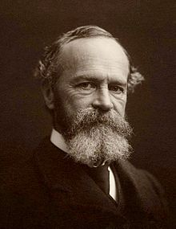
We are all individuals…
‘The greatest discovery of my generation is that a human being can alter his life by altering his attitude’
‘Man can alter his life by altering his thinking’
‘Act as if what you do makes a difference. It does’
William James
1842 - 1910

Slide 30
Todos somos individuos…
‘El mayor descubrimiento de mi generación es que un ser humano puede alterar su vida alterando su actitud’
‘El hombre puede alterar su vida alterando su pensamiento’
‘Actúa como si lo que haces marcara la diferencia. Lo hace’
William James
1842 - 1910

Slide 31
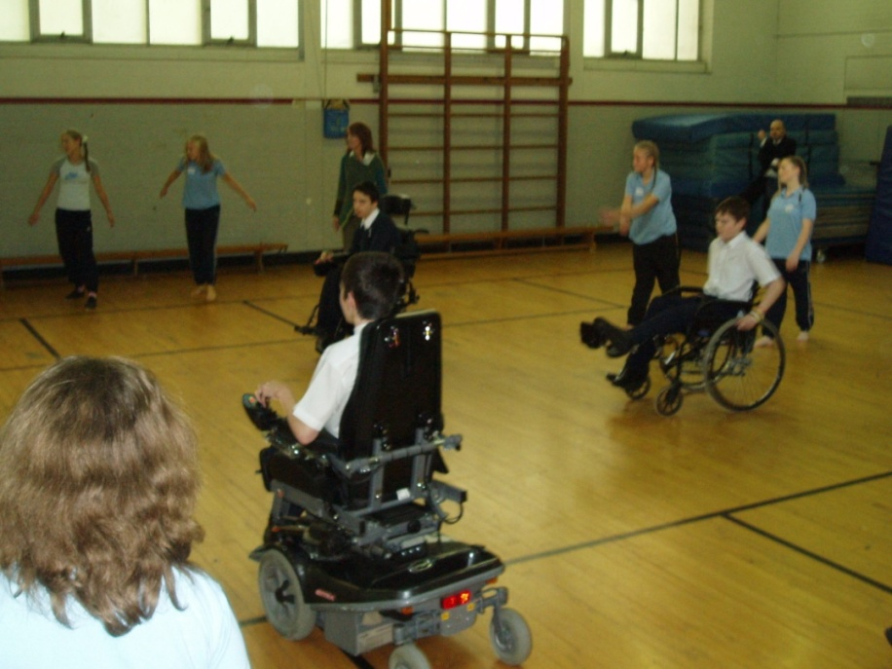




Let us think about ‘our self’…
Notions of Self Seminar
How do we become who we are ?

Slide 32
Pensemos sobre “nosotros mismos”
Seminario: Nociones del “Yo”
How do we become who we are ?

Slide 33
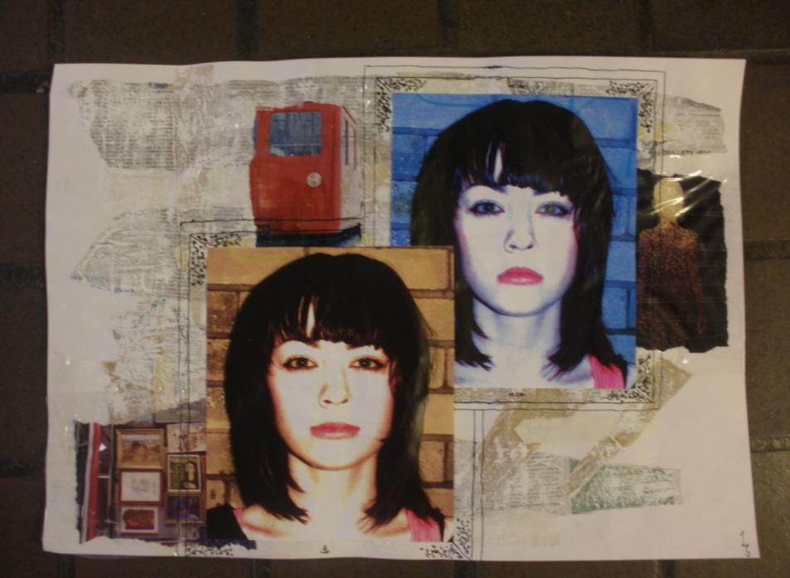
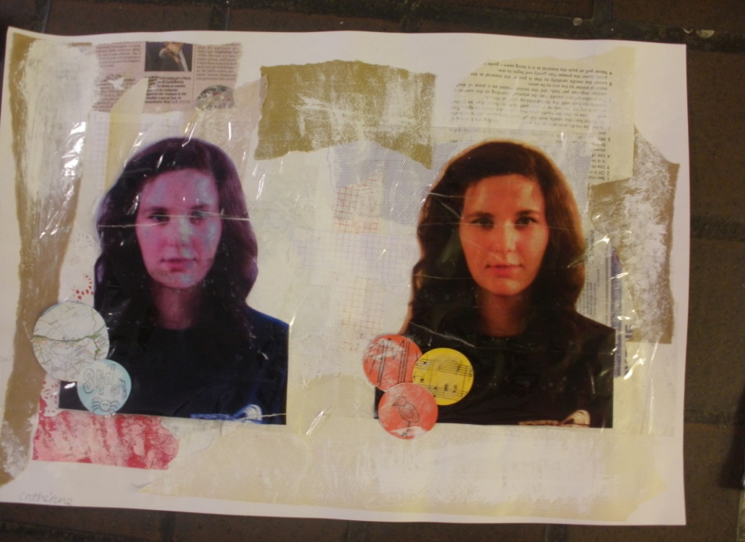
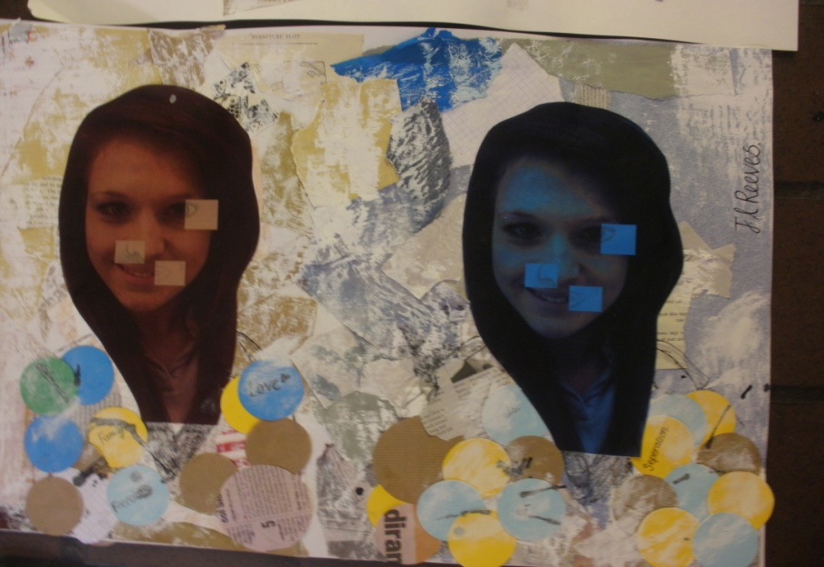

Slide 34
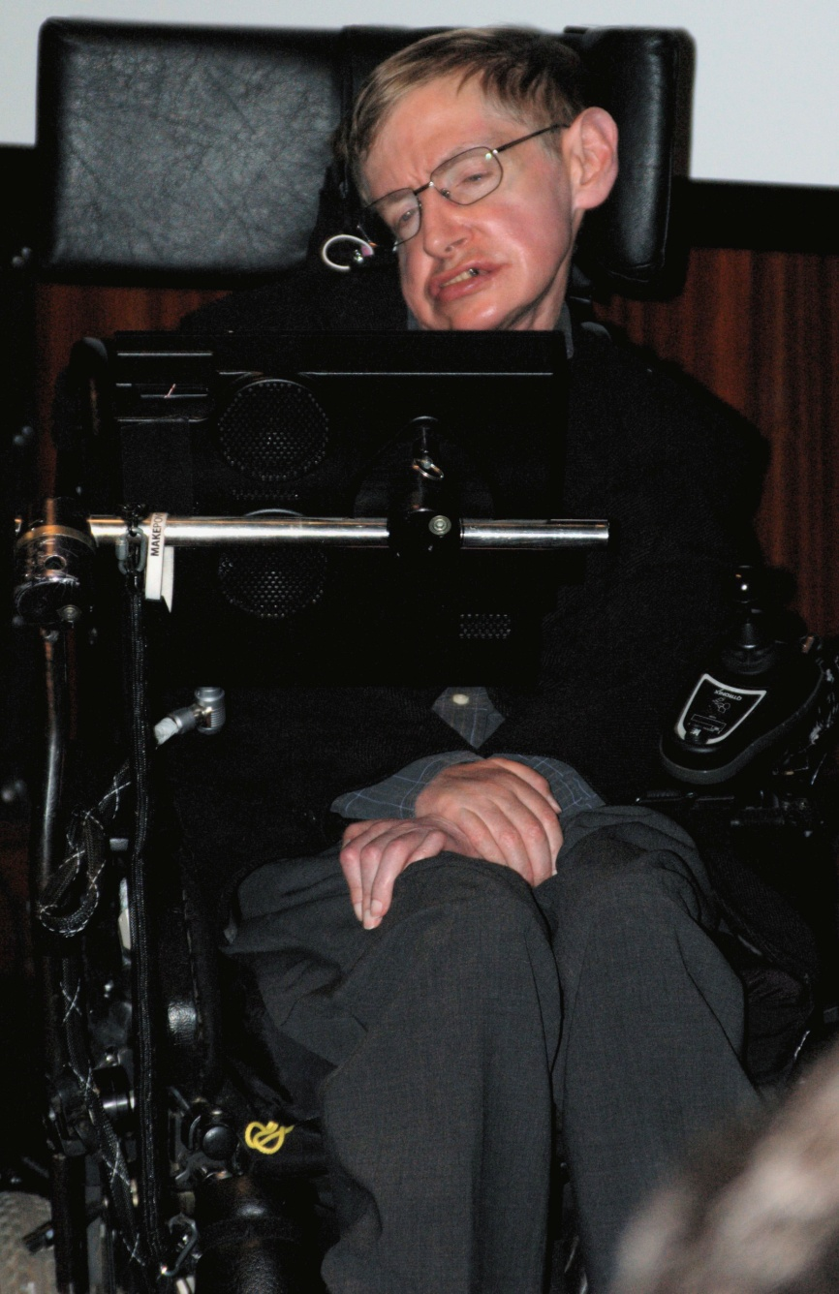
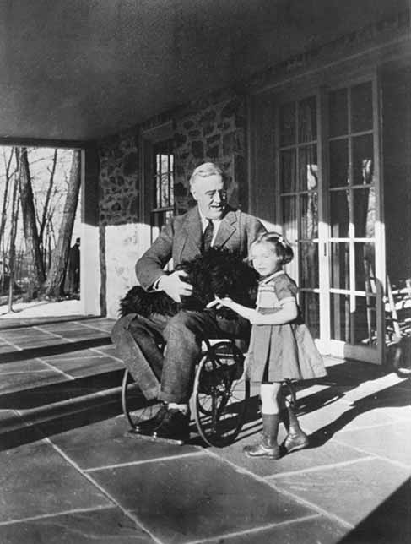

Slide 35
Salamanca Statement (1994)
‘Regular schools with this inclusive orientation are the most effective means of combating discriminatory attitudes, creating welcoming communities, building an inclusive society and achieving education for all; moreover, they provide an effective education to the majority of children and improve the efficiency and ultimately the cost-effectiveness of the entire education system.’

Slide 36
Declaración de Salamanca (1994)
‘Las escuelas corrientes con una orientación integradora representan el medio más eficaz para combatir las actitudes discriminatorias, crear comunidades de acogida, construir una sociedad integradora y lograr una educación para todos. Además, proporcionan una educación efectiva para la mayoría de los niños, mejoran la eficiencia, y en última instancia, la relación coste-eficacia de todo el sistema de educación.’

Slide 37
So 20 years on……
Our students are lucky to be part of an inclusive community
Far too few schools in the UK even begin to address the points from the Salamanca Statement
Our students have an opportunity to work with other students with exceptional skills and abilities
Our students enjoy opportunities to be educated alongside the community in which they live

Slide 38
Asiqué, en 20 años ……
Nuestros estudiantes son afortunados de ser parte de una comunidad integradora
Muy pocas escuelas en el Reino Unido, incluso empiezan a abordar los puntos de la Declaración de Salamanca
Nuestros estudiantes tienen la oportunidad de trabajar con otros estudiantes con habilidades y capacidades excepcionales
Nuestros estudiantes disfrutan de oportunidades para educarse dentro de la comunidad en la que viven

Slide 39
Positive Role Models For Us All
Time for a short film – what does it mean to be educated at Priestnall School?
Stories from young people, parents/carers and staff – don’t take my word for it!

Slide 40
Un positivo Módelo a seguir para todos
Hora de ver un video corto– ¿Qué significa ser educado en Priestnall School?
Historias de jóvenes, padres/tutores y personal escolar – ¡no solo tomen mi palabra!

Slide 41
Time to reflect (1)
Segregation
Young people with specific additional needs being placed in separate schools or units creates a segregated society.
This tends to force people with disabilities to lead a separate life, in isolation.

Slide 42
Tiempo para reflexionar (1)
Segregación
Jóvenes con necesidades específicas adicionales que fueron colocados en las escuelas o unidades separadas crearon una sociedad segregada.
Esto tiende a obligar a las personas con discapacidad a llevar una vida independiente, de forma aislada.

Slide 43
Time to reflect (2)
Integration
Young people with additional needs being placed in mainstream provision with some adaptations and resources but on condition that the young person can fit in with pre-existing structures, attitudes and an unaltered environment.
This is a necessary pre-condition of inclusion but is not a solution.

Slide 44
Tiempo para reflexionar (2)
Integración
Los jóvenes con necesidades adicionales son situados en la corriente de enseñanza general con algunas adaptaciones y recursos; pero con la condición de que los jóvenes puedan encajar en las estructuras y actitudes preexistentes, en ambiente inalterado.
Esta es una condición necesaria para la integración, pero no es una solución.

Slide 45
Time to reflect (3)
Inclusion
Young people with additional needs being educated in mainstream provision, where there is a commitment to removing all barriers to the full participation of each child as a valued, unique individual.
This is what we want!

Slide 46
Tiempo para reflexionar(3)
Inclusión
Los jóvenes con necesidades adicionales son educados en centros ordinarios, donde hay un compromiso con la eliminación de todas las barreras a la plena participación de cada niño como individuo único y valioso.
¡Esto es lo que queremos!

Slide 47
What is our philosophy on education?
Inclusive education is a human right
Inclusive education makes good educational sense
Inclusive education makes good social sense
Providing for the 21st Century learner

Slide 48
¿Cual es nuestra filosofía en educación?
La educación inclusiva es un derecho humano
La educación inclusiva tiene sentido educativo
La educación inclusiva tiene sentido social
Proporcionando para los alumno Siglo XXI

Slide 49
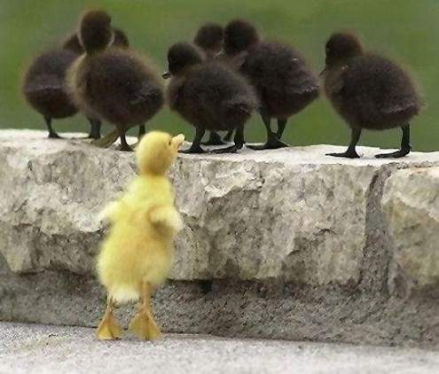

Slide 51
Key elements of inclusive schools…
For me it is important to understand key ‘whole school’ decisions…
I recently wrote about my key ‘top three’ in my blog – SENCology:
    1. An inclusive curriculum offer
    2. Leadership that values diversity and a truly inclusive ‘whole-school approach’
    3. The education of staff, other adults and peers
MOREWOOD, G. D. (2012) Is the ‘Inclusive SENCo’ still a possibility? A personal perspective. Support for Learning, Vol. 27 No.2, p73-76, Wiley-Blackwell Publishing.

Slide 52
Elementos clave de las escuelas inclusivas…
Para mi es importante entender las decisiones clave de ‘la escuela por completo’…
Hace poco escribí sobre mis "top tres" claves en mi blog– SENCology:
    Una oferta currícular inclusiva
    Lideres que valoren la diversidad y un "enfoque de TODA la escuela" verdaderamente inclusiva
    La educación del personal, otros adultos y compañeros de clase
MOREWOOD, G. D. (2012) ¿Es la figura del ‘SENCo inclusivo’ todavía una posibilidad? Una perspectiva personal. Apoyo a la enseñanza, Vol. 27 No.2, p73-76, Wiley-Blackwell Publishing.

Slide 53
Early identification of need & a graduated approach…
Assess – Plan – Do – Review
1. Communication and interaction
2. Cognition and learning
3. Social, mental and emotional health
4. Sensory and/or physical

Slide 54
Identificación temprana de las necesidades y su enfoque gradual…
evaluar – planificar – realizar – revisar
1. Comunicación e interacción
2. La cognición y el aprendizaje
3. Salud social, mental y emocional
4. Sensorial y/o física

Slide 55
21st Century Children… a key message!
The young people in our schools are very different now, than 15 years ago...
Neo-natal survival rates and advances in medicine mean more children are surviving with complex needs and are now in our classes...
Learning & Teaching is different now; it has to be ... so we have to evolve too…
Our schools need to respond to meet ‘modern need’…

Slide 56
¡Niños del Siglo XXI ... un mensaje clave!
Los jóvenes que ahora ocupan nuestras escuelas son muy diferentes a los estudiantes de hace 15 años.
Las tasas de supervivencia neonatal y los avances en la medicina implican más niños con necesidades complejas que sobreviven y ahora están en nuestras aulas...
Aprender y enseñar es diferente en nuestros días; tiene que serlo. Por lo tanto debemos evolucionar…
Las escuelas tienen que responder y satisfacer la ‘necesidad moderna’

Slide 57
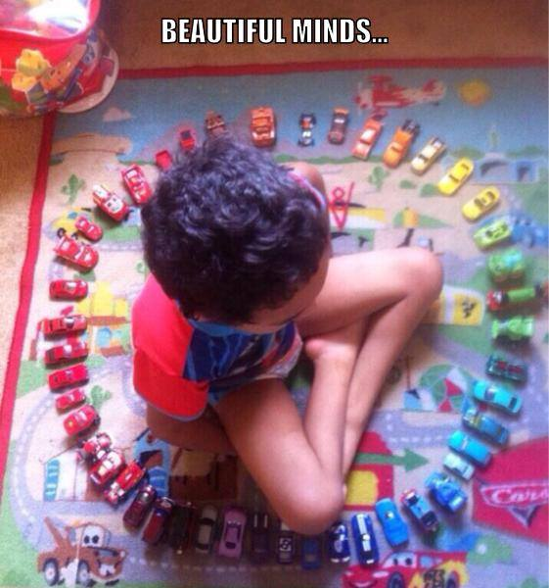

Slide 59
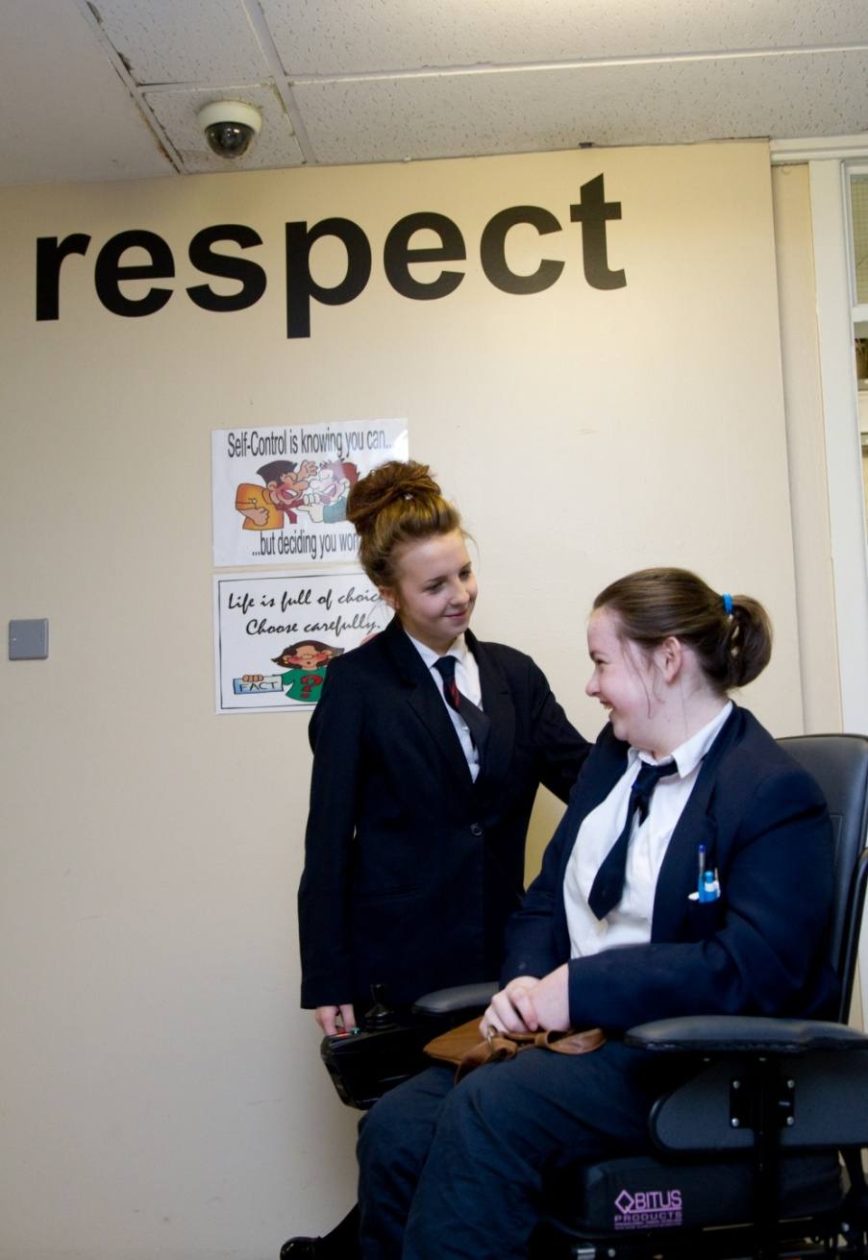
‘The education of the peer group is an essential part of moving towards a truly inclusive community’
Gareth D Morewood (2011)

Slide 60
‘La educación del grupo de compañeros es una parte esencial para avanzar hacia una comunidad verdaderamente integradora’
Gareth D Morewood (2011)

Slide 61




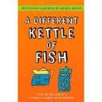
Must-haves for your schools…

Slide 62
Libros de obligada lectura en sus escuelas…

Slide 63
What do I need to know?
Research has indicated that an ‘autism friendly’ environment makes a significant difference to learning outcomes:
    physical environment
    social environment
    communication environment
    emotional environment
Morewood, Humphrey & Symes, (2011) Mainstreaming autism: making it work. Good Autism Practice, 12, 62-68.

Slide 64
¿Qué debo saber?
La investigación ha indicado que un entorno "autismo-amigable", hace una diferencia significativa en los resultados del aprendizaje :
    entorno físico
    entorno social
    entorno de comunicación
    entorno emocional
Morewood, Humphrey & Symes, (2011) La incorporación del autismo: hacer que funcione. Buenas Prácticas de autismo, 12, 62-68.

Slide 65
How can you develop provision?
There is a clear need to be pro-active with supportive systems…
NOT re-active with sanctions and punitive measures…
Strip each incident/situation back to the starting points – what can be done differently?
How can provision evolve to minimise risks?

Slide 66
¿Cómo podemos desarrollar el suministro?
Hay una clara necesidad de ser proactivos con los sistemas de apoyo…
NO ser reactivo con las sanciones y medidas punitivas…
Despojar a cada incidente/situación de nuevo a los puntos de partida – ¿Qué podemos hacer de manera diferente?
¿Cómo puede el suministro evolucionar para minimizar el riesgo?

Slide 67
Ensure clear communication with parents/carers
Keep parents/carers informed
Make sure they know who to contact and how
Provide honest communication – no long-term benefit in providing anything but the truth
Listen to parents/carers – give them time
Try to avoid uncertainty/misinterpretation
MOREWOOD, G. D., & BOND, C. (2012) Understanding Parental confidence in an inclusive high school: a pilot survey. Support for Learning, Vol. 27 No.2, p53-58 Wiley Blackwell Publishing.

Slide 68
Garantizar una comunicación clara con los padres/tutores
Mantener informados a padres/tutores
Asegurarnos de que ellos saben con quien contactar y cuando hacerlo
Proporcionar comunicación honesta– no hay beneficio a largo plazo en la prestación de nada más que la verdad
Escuchar a padres/tutores – denles tiempo
Intentar evitar incertidumble y/o interpretaciones erroeneas
MOREWOOD, G. D., & BOND, C. (2012) Entendiendo la confianza de los padres en educación secundaria integradora: estudio piloto. Ayuda para la enseñanza Vol. 27 No.2, p53-58 Wiley Blackwell Publishing.

Slide 69
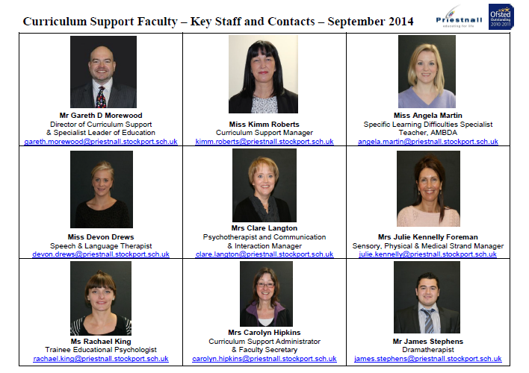

Slide 71

Inclusive provision…
Inclusive quality-first teaching
Personalised approached to targeting support & interventions
Must be part of a ‘whole-school approach’
MOREWOOD, G. D. (2012) Is the ‘Inclusive SENCo’ still a possibility? A personal perspective. Support for Learning, Vol. 27 No.2, p73-76, Wiley-Blackwell Publishing.
SEND for Classroom Teachers:
Preparing for quality first,
inclusive teaching
© Gareth D Morewood 2014, Published by Optimus Education.
Foreword by Professor Des Hewitt

Slide 72
Suministro inclusivo…
Calidad de la primera enseñanza inclusiva
Enfoque personalizado para orientar la ayuda y las intervenciones
Debe ser parte de un "enfoque de toda la escuela"
MOREWOOD, G. D. (2012) ¿Es la figura del ‘SENCo inclusivo’ todavía una posibilidad? Una perspectiva personal. Apoyo a la enseñanza, Vol. 27 No.2, p73-76, Wiley-Blackwell Publishing.
SEND para Nuevos Profesores:
Preparación para la enseñanza integradora por primera vez
© Gareth D Morewood 2014, Published by Optimus Education.
Foreword by Professor Des Hewitt

Slide 73
Use of technology – good ‘spend’?
Consider how technology can support staff awareness and impact…
Recording and supporting impact & evaluation…
Communication and information sharing…
Android tablets for ‘GCSE Pod’ revision etc…
Whole-school products to better inform provision and assessment & track progress…
Plenty of ‘sales pitches’ – get demos and take time to see what suits you – remember, what works for one doesn’t always for all…

Slide 74
Uso de la tecnología– ¿buen “gasto”?
Tenga en cuenta cómo la tecnología puede apoyar la sensibilización del personal y el impacto …
Grabar y apoyar el impacto y la evaluación…
Intercambio de comunicación e información…
Tablets para la revision ‘GCSE* Pod’ etc…
Productos para toda la escuela, para una mejor provisión de informes, evaluaciones y seguimiento del proceso…
Muchos lanzamientos a la venta - obtengan demos y tomen tiempo para ver lo que más le convenga - recuerde, lo que funciona para uno no lo hace siempre para todos …
*GCSE (Certificado de Educación Secundaria)

Slide 75
Using technology, some examples…
Read&Write – for use in class, exams and at home
Lucid Research’s LASS software – for analysis and provision
Trugs plus (in addition to trugs card games)
On-line support packages and assessment tools
See videos demonstrating these key elements at www.gdmorewood.com

Slide 76
Usando tecnología, algunos ejemplos…
Read&Write – para usar en clase, examenes y en casa
Lucid Research’s LASS software – para analisis y suministro
Trugs plus (además del juego de cartas trugs)
Paquetes de ayuda on-line y herramientas de evaluación
Vea videos de demostración de estos elementos clave en www.gdmorewood.com

Slide 77
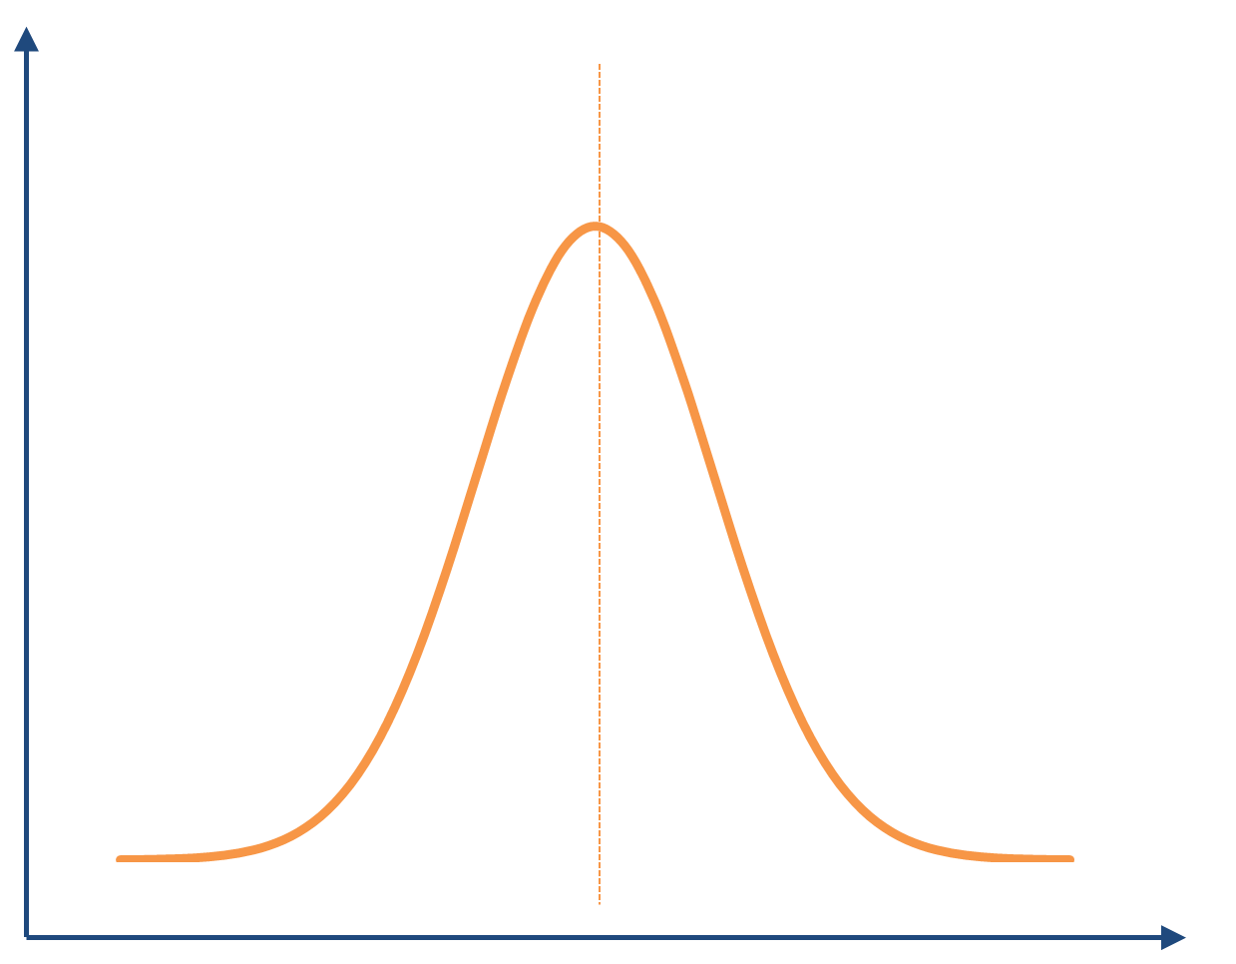
Whole School Literacy Provision
1 – 1 sessions
Group sessions
Interventions
Whole-School

Slide 78
Suministro de Lengua para toda la escuela
Sesiones 1-1
Sesiones grupales
Intervenciones
Toda la escuela

Slide 79
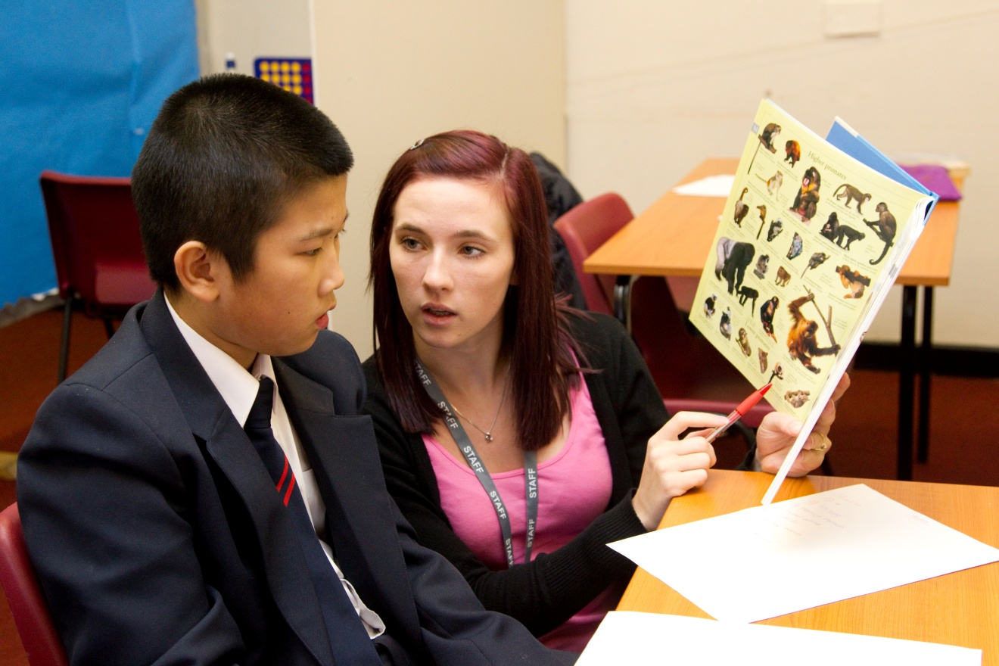
Measuring Impact…
Why do you do certain interventions?
How do you know they are effective?
What is the impact?
Do they dovetail with whole-school provision?
How do you track progress?
Literacy and English judged by HMI as ‘outstanding’, 2013, & Case Study, Feb 2014

Slide 80
Midiendo el Impacto…
¿Por qué se hacen ciertas intervenciones?
¿Cómo sabemos si son efectivas?
¿Cuál es el impacto?
¿Encajan con el suministro de toda una escuela?
¿ Cómo realizar el seguimiento?
HDI (Inspector de Su Majestad) nos nombre ‘escuela sobresaliente’ en Lengua Inglesa en 2013, and Caso de Estudio, Feb 2014

Slide 81
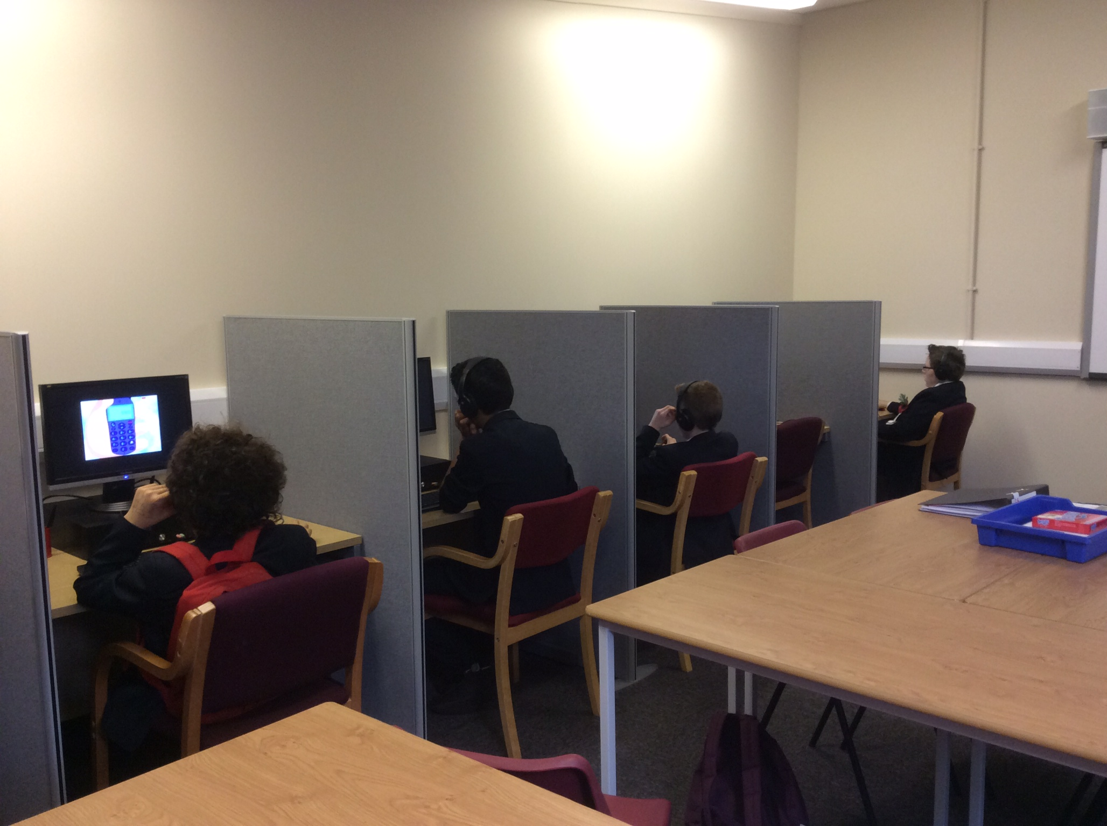

Slide 83
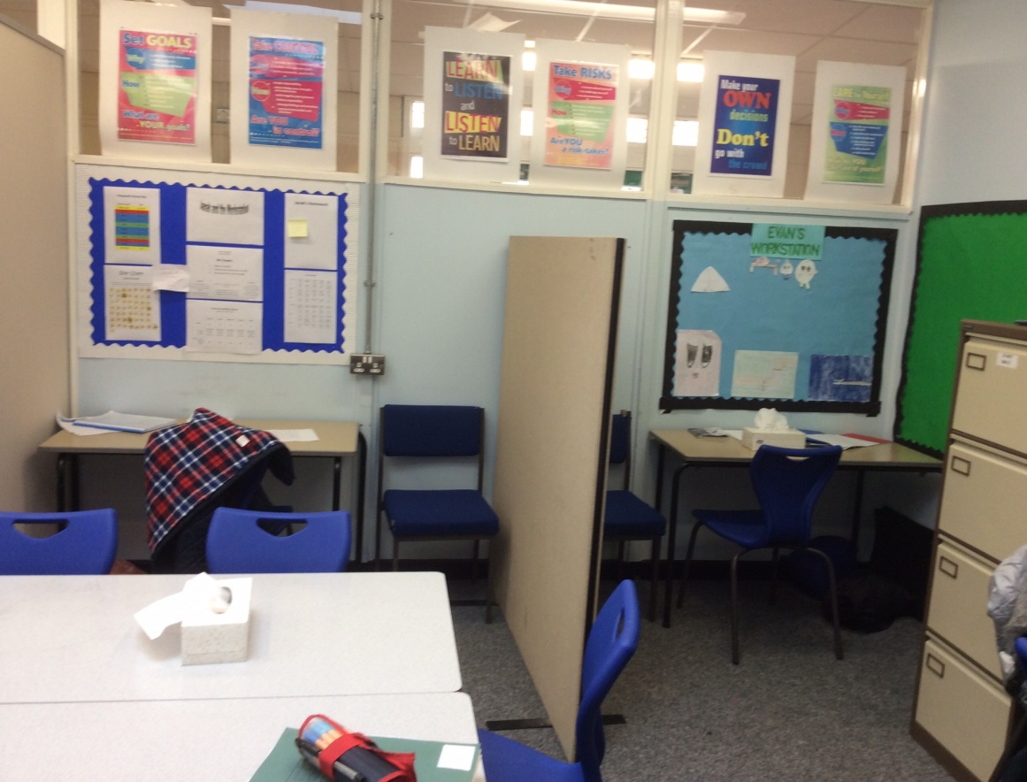
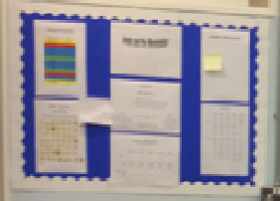
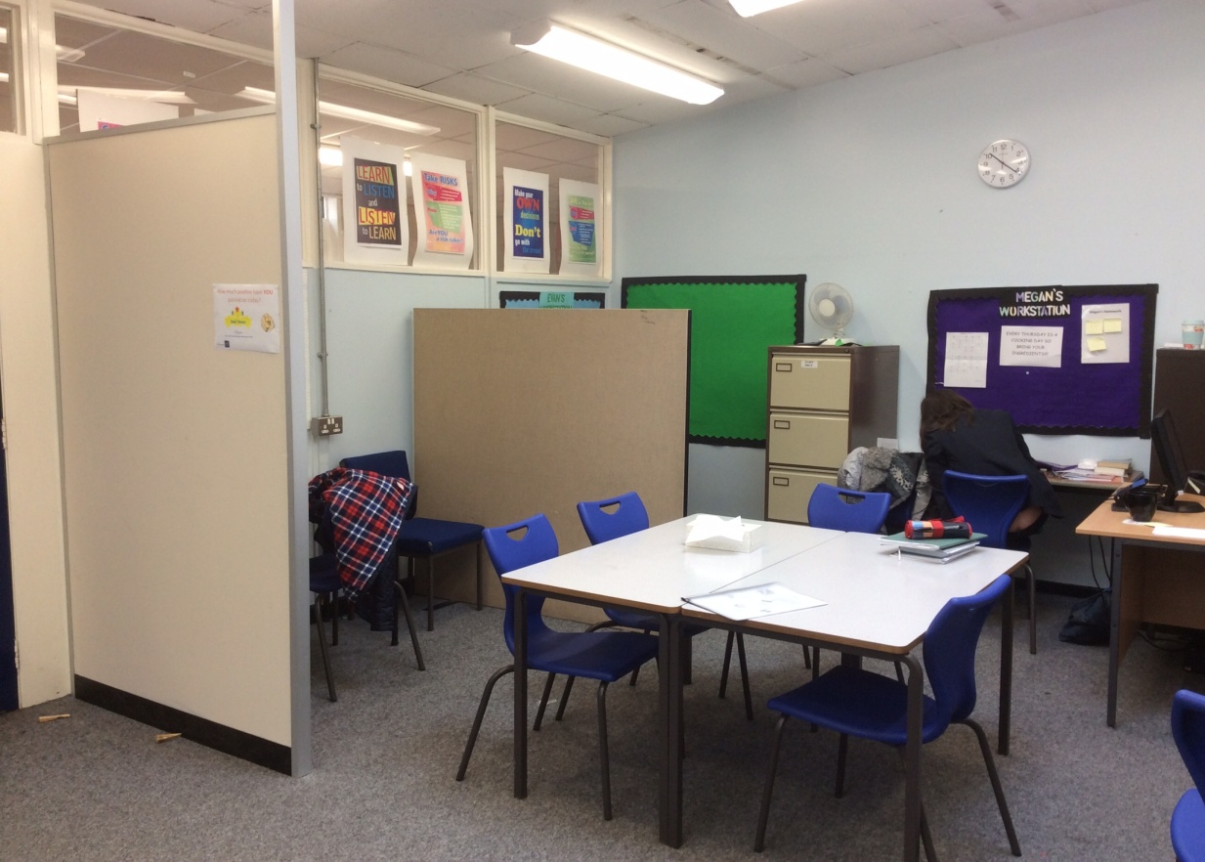
Individual Workstations

Slide 84
Estaciones de trabajo individuales

Slide 85

The ‘Bananarama’ Principle…
It ain’t what you do it’s the way that you do it…
So how do you spend to ‘get results’?
Or, what does the evidence say is a good investment or a poor investment for your students?
It ain’t what you spend but the way that you spend it… what works for one, may not for others!
Quoted from Prof Steve Higgins

Slide 86
El Principio ‘Bananarama’ …
No es lo que haces es la forma en que lo haces…
Entonces, ¿cómo pasas a "obtener resultados"?
O bien, ¿qué dice la evidencia?¿ es una buena o mala inversión para sus estudiantes?
No es lo que gastas, sino la forma en que lo gastas... ¡lo que funciona para uno, puede no funcionar para los demás!
Citado por Prof Steve Higgins

Slide 87
Ways forward – what can be done now…
Using Metacognition with Student Passports
Develop a new way of supporting students and teacher’s understanding
Lots of different ideas, but our Student Passports have been hugely successful
Based on ‘high impact’ research; engages students in ‘learning to learn’ - metacognative approaches … and (most importantly?)…

Slide 88
El camino a seguir – qué podemos hacer ahora…
El uso de la metacognición junto con el Pasaporte estudiantil
Desarrollar una manera nueva de apoyar a los alumnos y la forma de comprender de los profesores.
Muchas ideas diferentes, pero nuestro Pasaporte estudiantil ha tenido un éxito enorme
Basandonos en la investigación de ‘alto impacto’ se ha involucrado a los estudiantes en el concepto "aprender a aprender" mediente enfoques metacognitivos y ... Lo más importante…

Slide 89
Student Passport
Teacher
Teaching Assistant
Parent/ Carer
Student /Learner
Keeps the young person central to provision
Essential as part of our student centred approach
A useful tool to engage parents/carers

Slide 90
Pasaporte Estudiantil
Profesor
Profesor de Apoyo
Padres/ Tutores
Alumno/ Estudiante
Mantiene al joven como el centro de provisión
Esencial como parte de nuestro enfoque centrado en el estudiante
Es una herramienta muy útil para involuclar a padres/tutores

Slide 91
Use the Action Plan template…
Consider Whole School Action Plan
Assess – Plan – Do – Review
For
    Students
    Parents/Carers
    Staff
Measure impact & demonstrate progress…

Slide 92
Utilice la Plantilla de Plan de Acción …
Considere el Plan de Acción para toda la escuela
Evaluar – Planificar – Hacer – Revisar
Para
    Estudiantes
    Padres/Tutores
    Personal
Mida el Impacto & demuestre el Progreso…

Slide 93
1 Students at the centre…
Assess – gauge effectiveness of IEPs or other systems
Plan – trial Student Passport with small number of student and parents/carers
Do – implement for a cohort – students with Statements, for example
Review – ask all stakeholders after half-term use – what is the impact for students, parents/carers and teachers

Slide 94
1 Estudiante en el centro…
Evaluar – mida la eficacia de los IEP(Programa Educativo Individualizado) u otros sistemas
Planificar – pruebe el Passport Estudiantil con un número reducido de estudiantes y padres/tutores
Hacer – aplique en un grupo u cohorte, por ejemplo estudiantes con informes
Revisar – pregunte a todas las partes interesadas después de su uso a medio plazo - ¿cuál es el impacto para los estudiantes, padres/tutores y profesores?

Slide 95
2 Working with Parents/Carers
Assess – use ‘Morewood-Bond’ confidence measure (FREE)
Plan – choose two or three areas for improvement
Do – use resources to develop communication and add discussion groups/feedback opportunities
Review – use confidence measure again (one year on)

Slide 96
2 Trabajar con Padres/Tutores
Evaluar – utilice ‘Morewood-Bond’ o ‘Conexión Morewood’ medida de confianza (GARTIS)
Planificar – elija dos o tres áreas a mejorar
Hacer– utilizar los recursos para desarrollar la comunicación y añadir grupos de discusión o oportunidades de recibir feedback
Revisar – utilice medias de confianza de nuevo (un año después)

Slide 97
3 Whole School Provision
Assess – use school audit – (www.gdmorewood.com)
Plan – choose two or three areas of need
Do – use training resources available to plan & deliver training
Review – use the audit too again to evidence impact

Slide 98
3 Provisión para toda la escuela
Evaluar – utilice la auditoria de la escuela (www.gdmorewood.com)
Planificar – elija una o dos áreas de necesidad
Hacer– utilice los recursos de formación disponibles para planificar & impartir formación
Revisar – utilizce la auditoría de nuevo para evidenciar de impacto

Slide 99
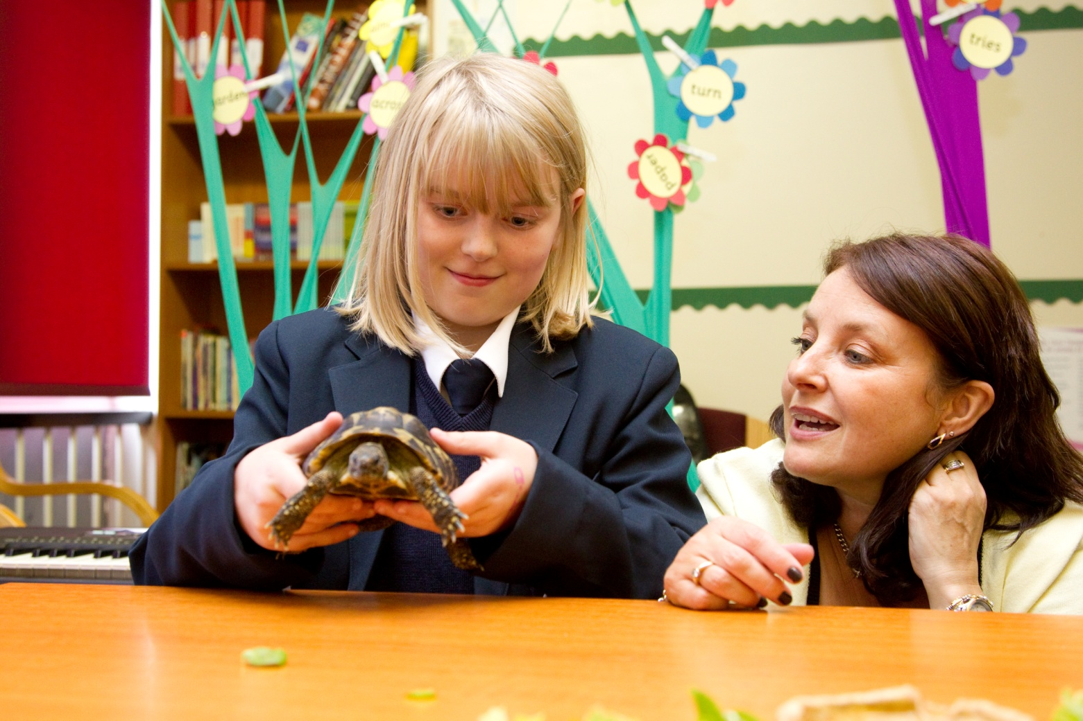
Learning isn’t always the same ...

Slide 100
Aprender no es siempre igual...

Slide 101

RESILIENCE
RISK

Slide 102
RECUPERACIÓN
RIESGO

Slide 103
Not understanding or being understood can be very frustrating and can lead to outbursts and challenging behaviour…
Evidence suggests that many students with a history of presenting behavioural challenges experience underlying Speech and Language difficulties or hidden SEND…
Develop positive inclusive teaching strategies as a whole-school approach – DO NOT just ‘react’ to presenting behaviour.

Slide 104
El no entender o no ser entendido puede ser muy frustrante y puede conducir a estallidos y/o al comportamiento desafiante.
Las evidencias sugieren que muchos estudiantes con un historial de problemas de conducta experimentan dificultades subyacentes en el habla y el lenguaje.
Desarrollar estrategias de enseñanza del lenguaje y la integración positivas – No solo ‘hace reaccionar’ al comportamiento presente…

Slide 105
Key messages…
Work in partnership – proper co-production takes time – not overnight
Ensure that the young person is central to everything – proper engagement not ‘lip-service’
Ensure documentation and information is easy to understand and clear
Get a good understanding of the law
Work on developing a ‘solution-focussed’ mind-set driven by positive outcomes for all…

Slide 106
Mensajes Clave…
Trabajar en asociación– la adecuada coproducción lleva su tiempo - no ocurre de la noche a la mañana
Asegúrese de que el joven es el centro de todo – con el compromiso apropiado no 'de boquilla‘
Asegurar que la documentación y la información es clara y fácil de entender
Obtener una buena comprensión de la ley
Trabajar sobre el desarrollo de una solución enfocada e impulsada por los resultados positivos para todos …

Slide 107
SENCo skills are still the same…
A lead professional
An advocate and knowledge/information manager
A commissioner and broker
A resource manager
A partnership manager
A quality assurer
A facilitator
A solution assembler
Cheminais in Morewood, G. D (2008) the 21st Century SENCo
www.gdmorewood.com

Slide 108
Las habilidades del SENCo sigen siendo las mismas…
Un lider profesional
Un manager defensor y conocedor de la información
Notario y agente de bolsa
Un manager con recursos
Un manage en asociación
Un gerente de calidad
Facilitador
Ensamblador de soluciones
Cheminais in Morewood, G. D (2008) the 21st Century SENCo
www.gdmorewood.com

Slide 109
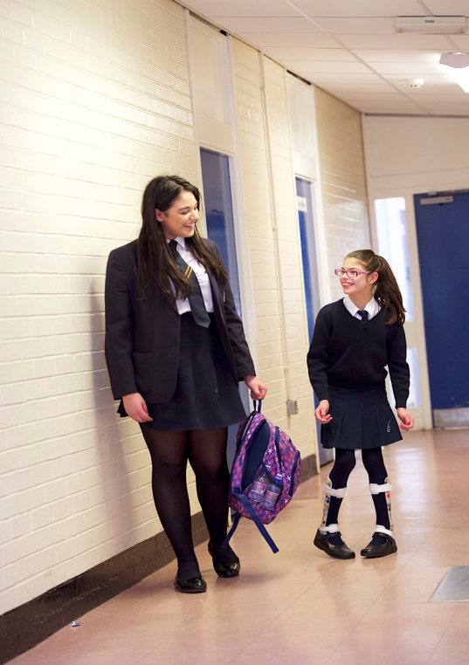
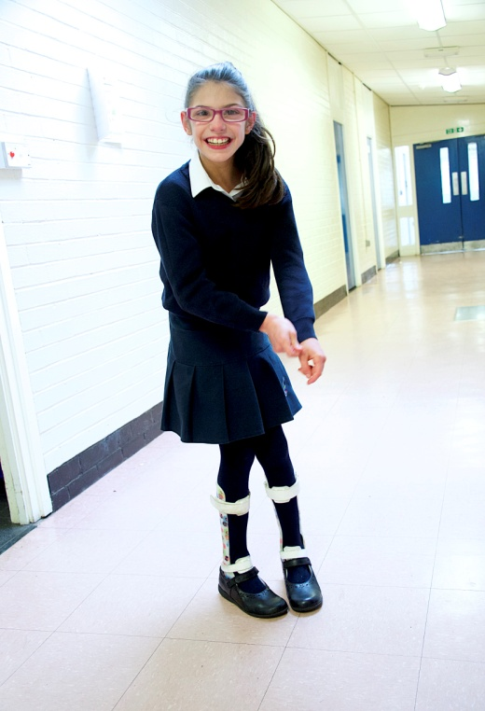
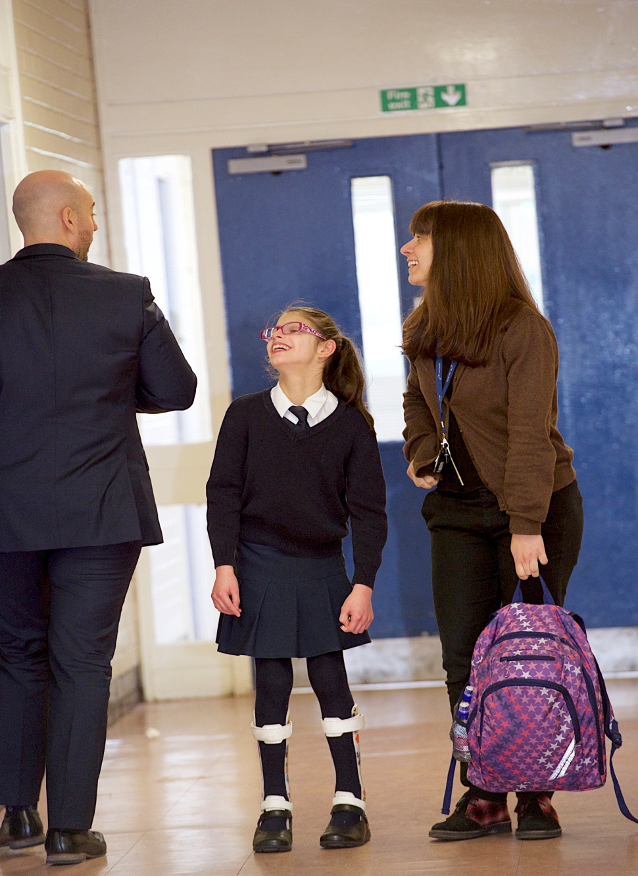
“At this school I’ve got to meet lots of new teachers and friends.”
Jessica, age 11

Slide 110
“En esta escuela he podido conocer a muchos profesores nuevos y amigos.”
Jessica, 11 años

Slide 111
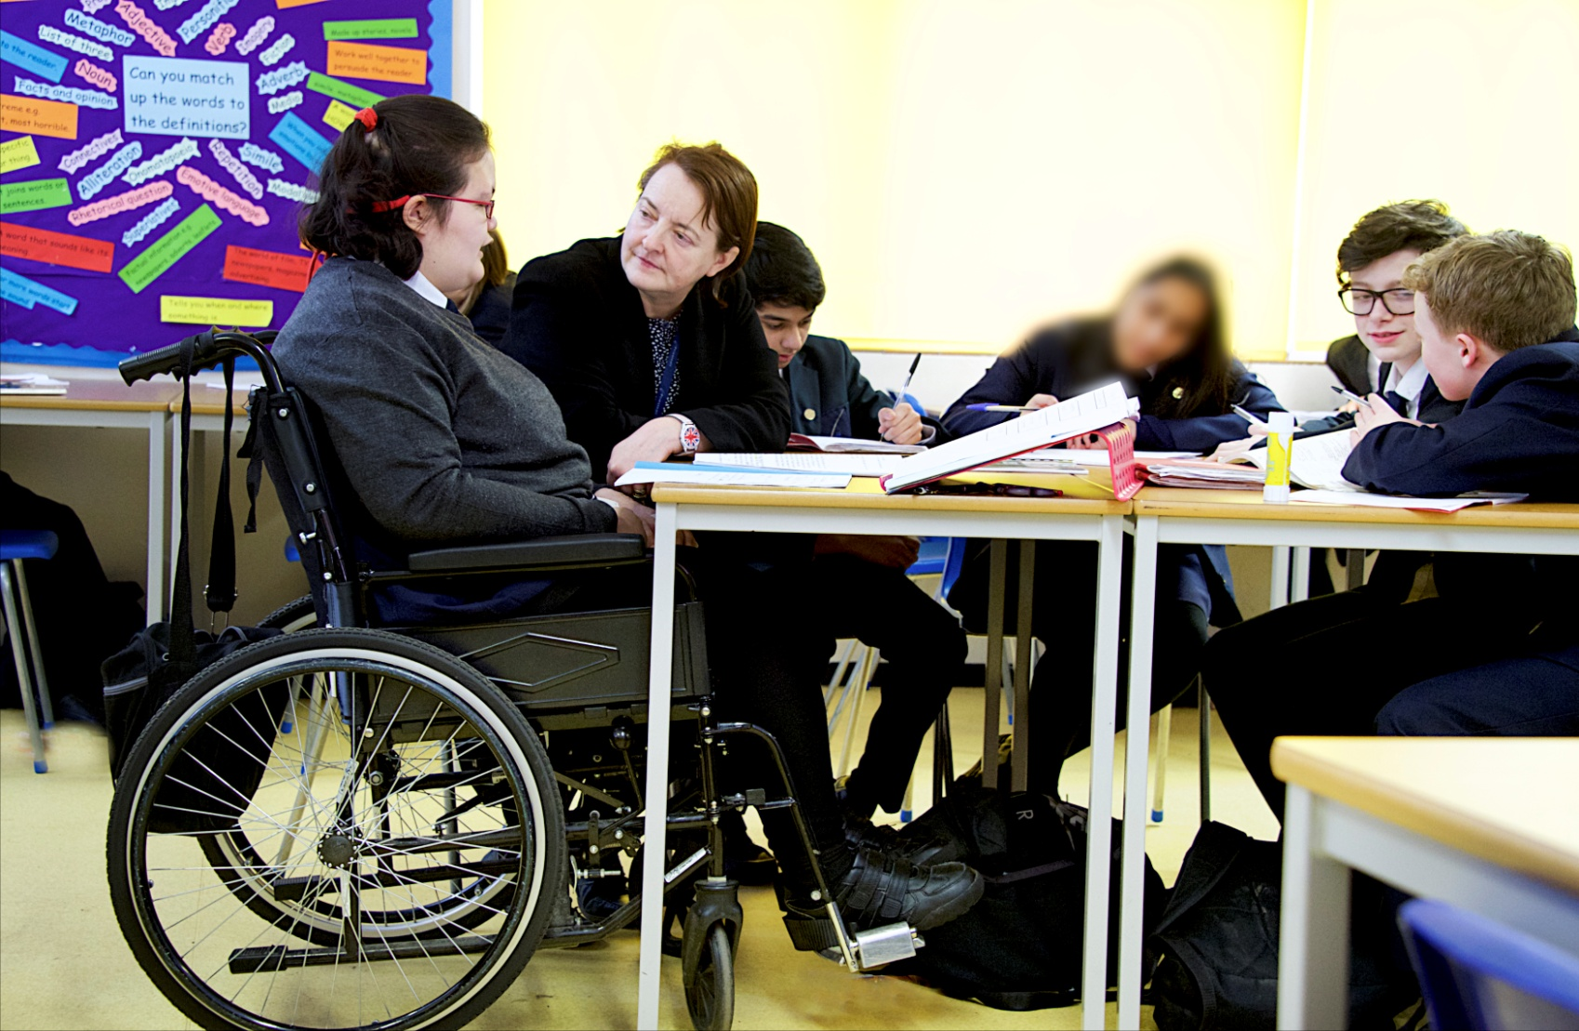
“I get to do everything my friends do, just that sometimes I have things changed a little so I can join in properly.”
Lola, aged 14

Slide 112
“Tengo que hacer todo lo que mis amigos hacen, sólo que a veces tengo las cosas cambiadas un poco, así puedo unirme adecuadamente.”
Lola, 14 años

Slide 113
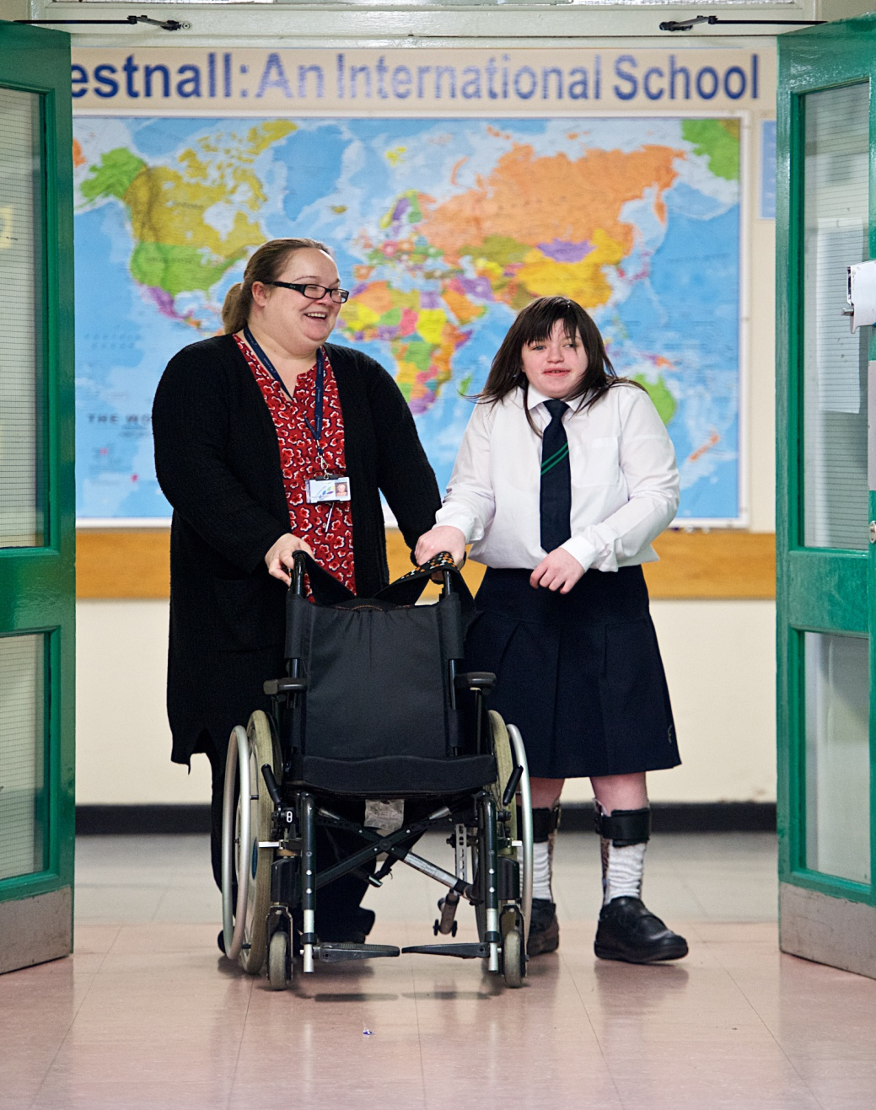
“I enjoy school. I get to do things I didn’t at primary. I do my exercises and physio as well as my lessons, it works well. People are nice.”
Sara, aged 12

Slide 114
“Me gusta la escuela. Tengo que hacer cosas que no hicimos en primaria. Hago mis ejercicios de fisioterapia y también mis lecciones, funciona bien. La gente es agradable.”
Sara, 12 años

Slide 115
“Going to Priestnall has helped me to gain confidence with my peers. I have developed my social skills and think this will help me at college.”
Josh, aged 16

Slide 116
“El ir a Priestnall me ha ayudado a ganar confianza con mis compañeros. He desarrollado mis habilidades sociales y creo que esto me va a ayudar en la universidad.”
Josh, 16 años

Slide 117
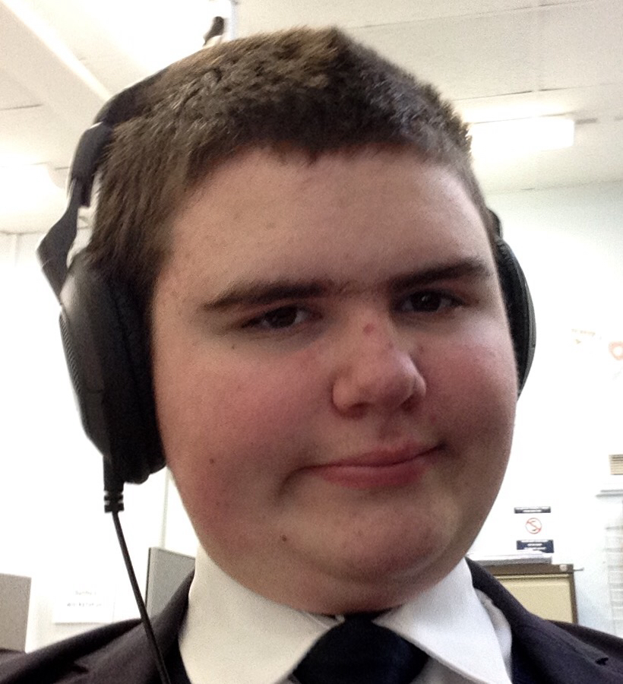
“At first it was very difficult for me at school but now I like to take on challenges and I like that here there are safe rooms for you to go to. I am good at maths.”
Jack, aged 14

Slide 118
“Al principio fue difícil para mi ir a la escuela pero ahora me gusta asumir retos y me gusta que aquí hay habitaciones seguras a las que puedo ir. Soy bueno en matemáticas.”
Jack, 14 años

Slide 119
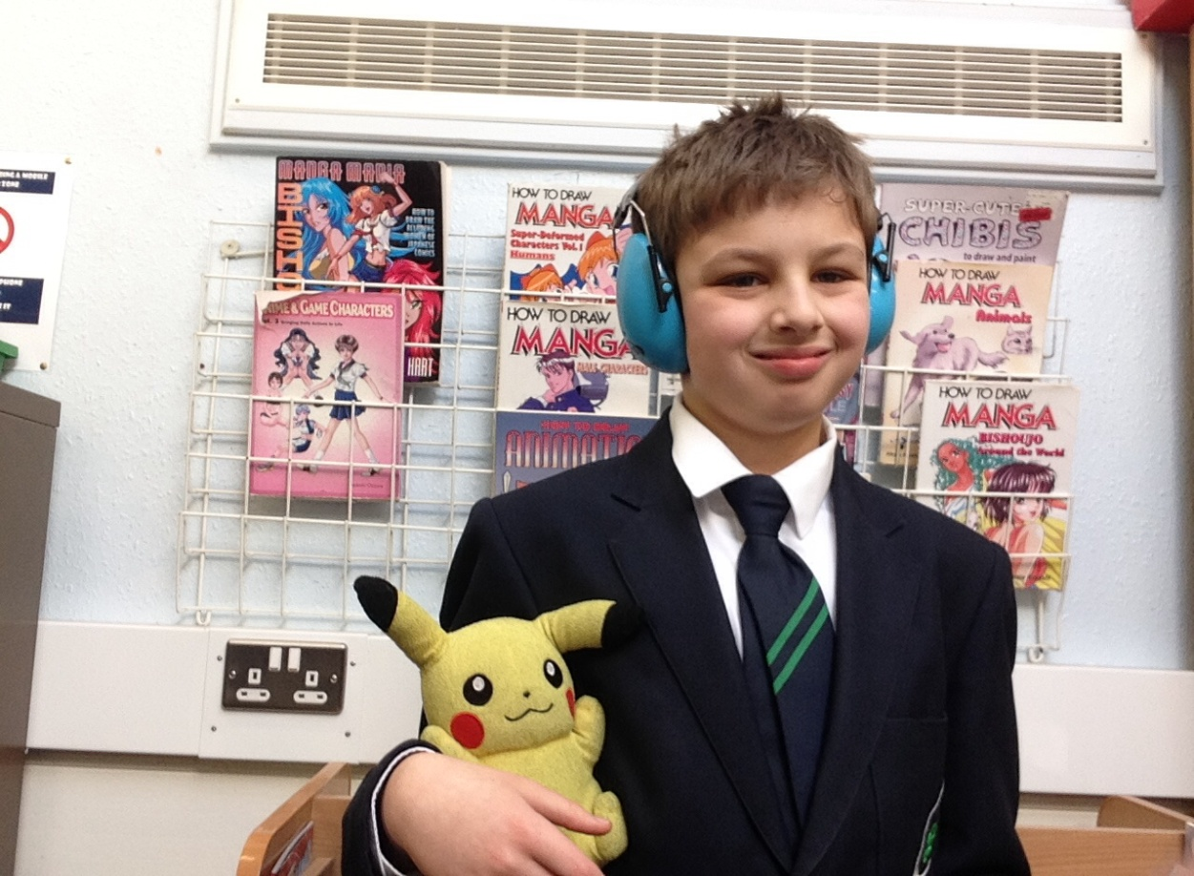
“Priestnall is really good because they have many autistic students and they understand us. I think I will have a great time at Priestnall because they know how to deal with me and support me. Social time is great as I get to hang out with other students who like to share my interests.”
Bobby, aged 11

Slide 120
“Priestnall es muy buena escuela, ya que tienen muchos estudiantes autistas y nos entienden. Creo que voy a pasar un muy buen tiempo en Priestnall porque saben cómo tratarme y apoyarme. El tiempo social es genial porque puedo pasar el rato con otros estudiantes a los que les gustan compartir mis intereses.”
Bobby, 11 años

Slide 121
Action planning and the future…
There is a great opportunity to frame education differently and learn from other examples
Changing attitudes and supporting greater understanding is an important part of the journey
Developing more inclusive approaches need to be intrinsic to the communities schools serve, not a ‘bolt on’ or seen as ‘separate’
It is possible…
“Human beings can alter their lives by altering their attitudes of mind.”
William James

Slide 122
Acciones que planificar en el futuro…
Hay una gran oportunidad para enmarcar la educación de manera diferente y aprender de otros ejemplos
El cambio de actitud y apoyar un mejor conocimiento es una parte importante del viaje
El desarrollo de enfoques más inclusivos deben ser intrínseco a las comunidades de las escuela, no " añadido" o visto como "separado"
Es posible…
“Los seres humanos pueden alterar sus vidas alterando las actitudes de su mente.”
William James

Slide 123
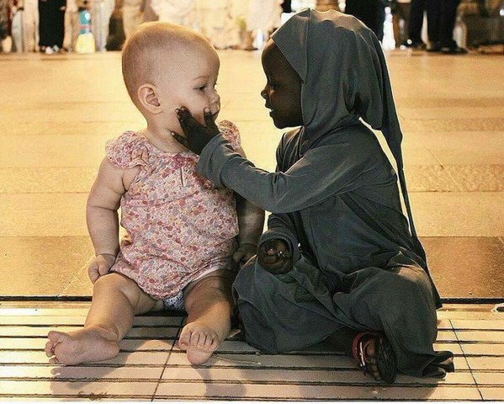

Slide 125


Slide 127
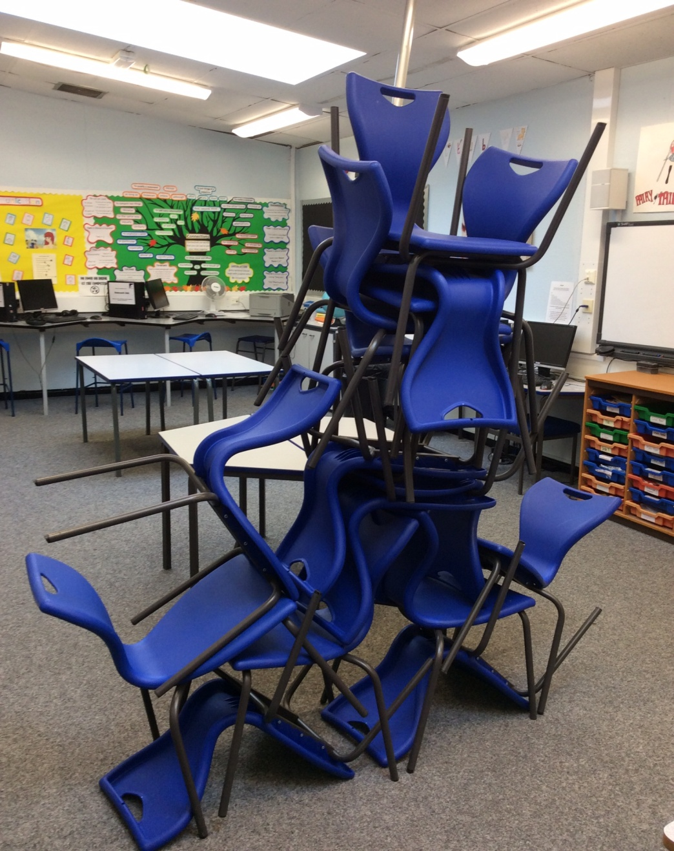

Slide 129
Supporting each other
Society is only as strong as the way in which it supports its most vulnerable
The most effective way to promote greater equality and a more inclusive society is by supporting each other
Being inclusive isn’t just about others, it is about all of us…strength is as part of a community
Inclusive communities are made by all of us, we all have an important part of play
If you do nothing else, give a second to thinking about the vulnerable people in your community…and what CAN be done

Slide 130
Apoyarnos los unos a los otros
La sociedad es tan fuerte como la forma en la que se apoya su ciudadanos más vulnerables
La forma más eficaz de promover una mayor igualdad y una sociedad más inclusiva es apoyándonos los unos a los otros
Al ser inclusiva no se trata sólo de los demás, se trata de todos nosotros ... es la fuerza como parte de una comunidad
Las comunidades inclusivas están hechas por todos nosotros, todos tenemos un papel importante que desempeñar
Si usted no hace nada, piense un segundo en las personas vulnerables en su comunidad... ¿qué se PUEDE hacer?

Slide 131
Wider reading
Cigman, R. (ed) (2007) Included or Excluded? The challenge of the mainstream for some SEN children. London: Routledge.
Fulcher, G. (1999) Disabling Policies? A comparative approach to education policy and disability. London: Falmer Press.
Hartley, D. (2012) Education and Consumption: Personalisation and the social order. London: Routledge.
Liasidou, A. (2012) Inclusive Education, Politics and Policymaking. London: Continuum.
Slee, R. (2011) The Irregular School: Exclusion, schooling and inclusive education: London: Routledge.

Slide 132
Lectura más amplia
Cigman, R. (ed) (2007) Included or Excluded? The challenge of the mainstream for some SEN children. London: Routledge.
Fulcher, G. (1999) Disabling Policies? A comparative approach to education policy and disability. London: Falmer Press.
Hartley, D. (2012) Education and Consumption: Personalisation and the social order. London: Routledge.
Liasidou, A. (2012) Inclusive Education, Politics and Policymaking. London: Continuum.
Slee, R. (2011) The Irregular School: Exclusion, schooling and inclusive education: London: Routledge.

Slide 133

So go away today and remember…
An inclusive community
is where we all work
together……
Irrespective of need,
differences or culture…...
We all have a part to play……
What is yours?

Slide 134
Márchense hoy recordando…
Una comunidad inclusiva es
una comunidad donde todos
trabajamos unidos……
Independientemente de la
necesidad, diferencias
o de la cultura…...
Todos tenemos un papel que
desempeñar ……
¿Cuál es el tuyo?

Slide 135
Gareth D Morewood
Director of Curriculum Support & Specialist Leader of Education, Priestnall School, Stockport
Honorary Research Fellow, University of Manchester
www.gdmorewood.com
@gdmorewood
www.optimus-education.com @OptimusSEND

Slide 136
Gareth D Morewood
Director de Apoyo Curricular y Líder especializado en Educación, Priestnall School, Stockport, Reino Unido
Investigador de honor, en la Universidad de Manchester
www.gdmorewood.com
@gdmorewood
www.optimus-education.com @OptimusSEND

